Slide 1
AS-REP Roastingについての調査結果

Slide 2
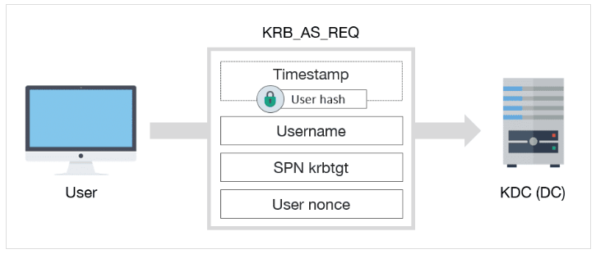

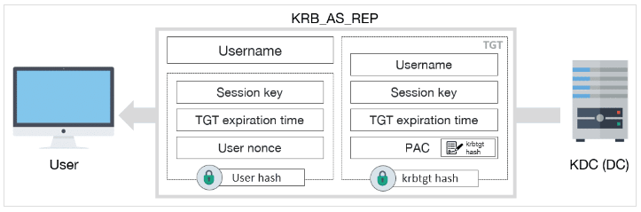

■KRB_AS_REQ/REPメッセージの構成イメージ
AS-REPメッセージ内には、User hashやkrbtgt hash
そのものが入っているわけではなく、
あくまでハッシュで暗号化されたデータのみが入っている
このデータからどうやって
パスワードを解析する？？
https://www.tarlogic.com/blog/how-kerberos-works/

Slide 3
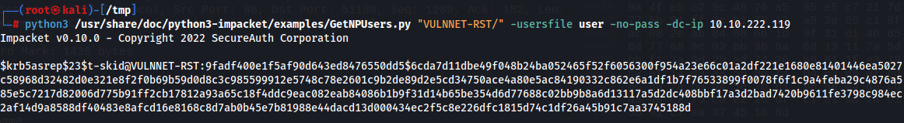
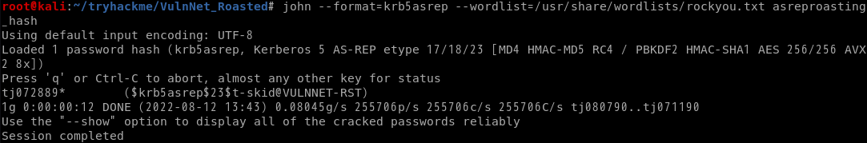
■攻撃ツールの挙動を確認
使用するツール
・Impacket：ユーザリストに記載のユーザについて、AS-REQメッセージを送信し、応答メッセージ(AS-REP)からパスワード解析に必要なデータを抽出する
・John the ripper：Impacketで取得したデータを元に辞書ベースのパスワード解析を行う
Impacketの実行結果
ドメイン名
ユーザ名リスト
DCのIPアドレス
パスワード
解析実行
AS-REP Roastingの説明サイトなどで
“パスワードハッシュ”と呼ばれているもの。
(これは一体何のデータなのか？？)
John the ripperの実行結果
パスワードリスト
Impacketの出力結果
Impacketの出力結果から
パスワードを解析できるのはなぜ？
一体何のデータを出力している？
パスワード(解析結果)

Slide 4
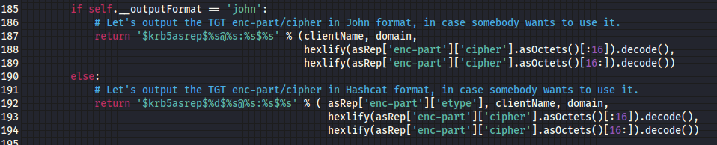
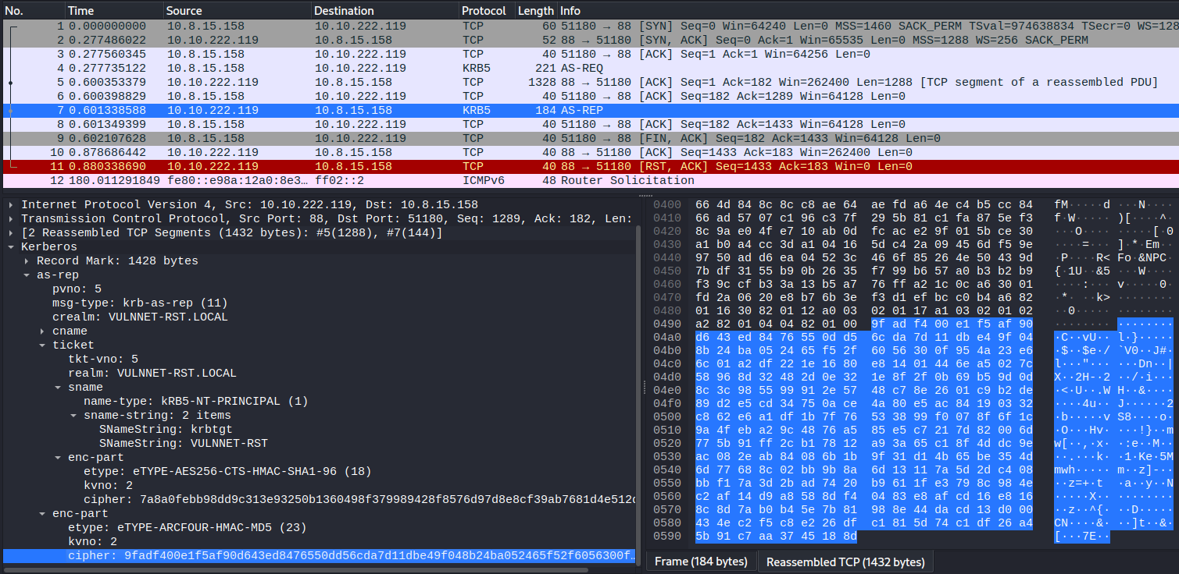
■Impacketの処理をソースコードとパケットからざっくり確認
Impacket(GetNPUsers.py)のコード抜粋
AS-REPメッセージ内の「enc-part」-「cipher」
のデータを抽出して出力する処理になっている。
ツール実行時のパケット(AS-REPメッセージ)
AS-REPメッセージ内には大きく以下3つのデータがある。
・クライアント名(cname)
・TGT(krbtgtのパスワードハッシュで暗号化)
・User Hashで暗号化されたデータ(セッションキーなど)
「enc-part」-「cipher」は「User Hashで暗号化されたデータ」になっている。
従って、Impacketの出力結果
＝User Hashで暗号化されたデータ
であることが確認できる
TGT(krbtgtのパスワードハッシュで暗号化)
User Hashで暗号化されたデータ

Slide 5
■Impacketの出力結果を再度確認
Impacketの出力結果は以下5種類の
データになっていることがわかる。
⇒John the ripperではこのデータとパスワードリストのみを用いてパスワード解析を行っている
Impacketの実行結果
暗号プロトコルを示す数字
ユーザ名
ドメイン名
チェックサム
User Hashで暗号化されたデータ

Slide 6
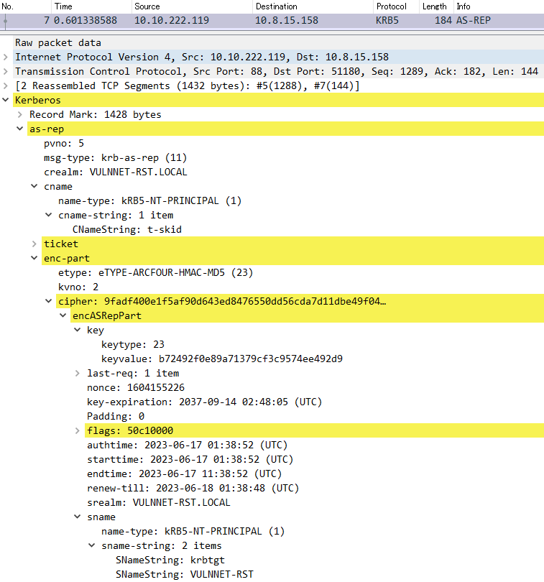
■User Hashで暗号化されたデータには何が入っているか確認
Wiresharkによる複合後のAS-REPメッセージ
User Hashで暗号化されていたデータ
セッションキー
John the ripperで把握できない値
nonce
セッションキー有効期限
サーバ名
(krbtgt+ドメイン名)
John the ripperで把握できる値

Slide 7
■John the ripperの解析の流れ(推測)
Johnのソースコードは中身追い切れていないので推測になりますが、以下の流れでパスワードを解析しているものと推測。
■解析の流れ：
①パスワードリストに記載のパスワードからハッシュを計算
②①で計算したパスワードハッシュを元にenc-partを復号
③復号結果のsnameを確認し、ユーザ名・ドメイン名が一致するか確認
④一致していれば①のパスワードが正しいものとわかる
■Impacketの出力結果の用途
・暗号プロトコルを示す数字：パスワードからパスワードハッシュを生成する際のプロトコルを確認するために使用
・ユーザ名：用途なし？
・ドメイン名：復号したsnameのドメイン名が正しいものか確認するのに使用
・チェックサム：暗号データが破損していないか確認するのに使用
・暗号データ：解析対象

